Slide 1


SQL
NoSQL
Notes:
Obligatoria. Se completa con el título de la clase y a la carrera que pertenece (si es necesario, también se puede agregar módulo)

Slide 2

OBJETIVOS DE CLASE
Diferenciar las principales características de los motores de bases de datos SQL y NoSQL
Conocer las características ACID y BASE
Comprender el Teorema CAP y los conceptos de Tolerancia a Particiones, Consistencia y Disponibilidad.
Notes:
Obligatoria. Indican aquello que se pretende que el estudiante logre con la clase. Recuerda que se enuncian en principio con el verbo en infinitivo delante (por ejemplo: “Comprender…”, “Analizar…”, “conocer…”, etc). Se debe destacar en negrita el verbo. Los objetivos deben ser concretos, medibles y coherentes con los contenidos.

Slide 3


AGENDA
SQL
NoSQL
ACID & BASE
Teorema CAP
Tolerancia a Particiones
Consistencia
Disponibilidad
Notes:
Se puede utilizar en caso de tener una clase larga para compartir en qué orden y cuánto tiempo más o menos ocupará cada temática.

Slide 4


Motores de Bases de datos
Notes:
Obligatoria.
Usar para los temas más importantes de la clase, donde se introducen conceptos que se ven en varios slides. No hay que usarla para todos los temas.

Slide 5

SQL
Notes:
Usar para los subtemas de las temáticas abordadas.

Slide 6

¿Qué son?
Las bases de datos relacionales, RDBMS son universalmente utilizadas prácticamente por todas las empresas, están estructuradas y optimizadas para asegurar la consistencia y exactitud de los datos, mientras también eliminan Redundancia. Estas bases se almacenan en grandes y confiables servidores para asegurar que los datos estén siempre disponibles.
Notes:
Usar para slides de sólo texto. Si no alcanza, no sobrecargar, usar otra con el mismo título para indicar que continúa el mismo módulo.

Slide 7
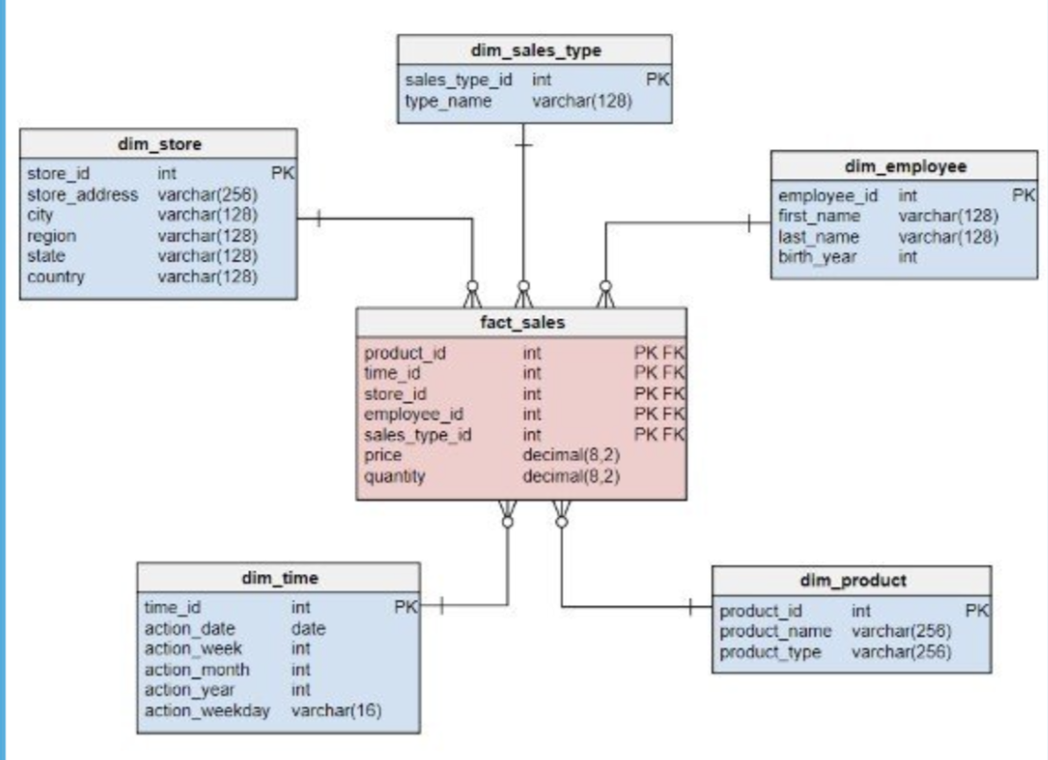
Características
Formato tabular
Tipos de datos
Relaciones (JOINS)
Restricciones (PK, FK)
Notes:
Usar para slides de sólo texto. Si no alcanza, no sobrecargar, usar otra con el mismo título para indicar que continúa el mismo módulo.

Slide 8
NoSQL
Notes:
Usar para los subtemas de las temáticas abordadas.

Slide 9
¿Qué son?
Una base de datos NoSQL (“Not Only SQL”) es una manera efectiva de organizar gran cantidad de datos heterogéneos con acceso y actualizaciones de datos eficientes. Esto se logra flexibilizando algunas restricciones de bases de datos relacionales. Son muy útiles para analizar y utilizar masivas cantidades de datos estructurados o no estructurados almacenados en servidores remotos.
Notes:
Usar para slides de sólo texto. Si no alcanza, no sobrecargar, usar otra con el mismo título para indicar que continúa el mismo módulo.

Slide 10
Características
Casos de uso específicos
Esquema flexible
Escalabilidad horizontal
No utilizan SQL ni JOINS
Notes:
Usar para slides de sólo texto. Si no alcanza, no sobrecargar, usar otra con el mismo título para indicar que continúa el mismo módulo.

Slide 11
ACID & BASE
Notes:
Usar para los subtemas de las temáticas abordadas.

Slide 12
ACID
NoSQL no soporta el esquema relacional y las propiedades asociadas con los procesos transaccionales propios de RDBMS, ACID (“Atomicity, Consistency, Isolation, Durability”).
Notes:
Usar para slides de sólo texto. Si no alcanza, no sobrecargar, usar otra con el mismo título para indicar que continúa el mismo módulo.

Slide 13
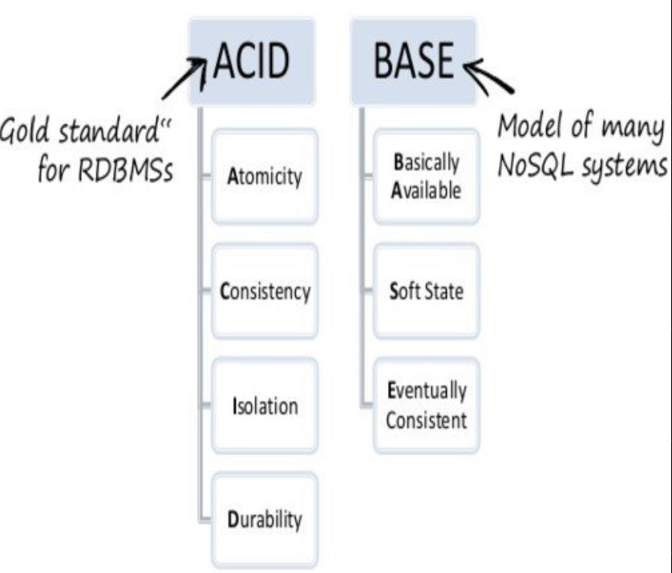
En cambio soporta propiedades BASE (“Basically Available, Soft State, Eventually Consistent”). Las bases NoSQL son aproximadamente precisas en cualquier punto del tiempo y eventualmente consistentes.
Notes:
Usar para slides de sólo texto. Si no alcanza, no sobrecargar, usar otra con el mismo título para indicar que continúa el mismo módulo.

Slide 14
Atomicidad: la ejecución de cada transacción es atómica, se realizan todas las acciones o ninguna.
Consistencia: Cada transacción preserva la integridad.
Aislamiento: Una transacción no puede afectar a la otra.
Durabilidad: Persistencia de los cambios luego de un “COMMIT”.
Notes:
Usar para slides de sólo texto. Si no alcanza, no sobrecargar, usar otra con el mismo título para indicar que continúa el mismo módulo.

Slide 15
BASE
Básicamente disponible: garantiza la disponibilidad de los datos, responde a cada solicitud.
Soft State: El estado del sistema puede cambiar en el tiempo, (consistencia eventual).
Consistencia eventual: el sistema “eventualmente” es consistente una vez que termina de recibir datos, los datos se propagan y el sistema no chequea la consistencia de cada transacción antes de mover a la siguiente.
Notes:
Usar para slides de sólo texto. Si no alcanza, no sobrecargar, usar otra con el mismo título para indicar que continúa el mismo módulo.

Slide 16
Teorema CAP
Notes:
Usar para los subtemas de las temáticas abordadas.

Slide 17
Un sistema es considerado Consistente (“Consistency”) si todas las réplicas contienen el mismo valor.
Un sistema es considerado Disponible (“Availability”) si los datos están disponibles en todo momento.
Un sistema tiene tolerancia a Particiones (“Partition Tolerance”) si el procesamiento puede continuar en ambas particiones en dos o más “islas”.
Es importante también que la data sea consistente y esté disponible aún ante un fallo en la red que deje “particionada” la base en “islas”.
De acuerdo con el Teorema CAP no es posible proveer simultáneamente más de dos de las tres propiedades (Consistencia, Disponibilidad, Particionado).
Notes:
Usar para slides de sólo texto. Si no alcanza, no sobrecargar, usar otra con el mismo título para indicar que continúa el mismo módulo.

Slide 18

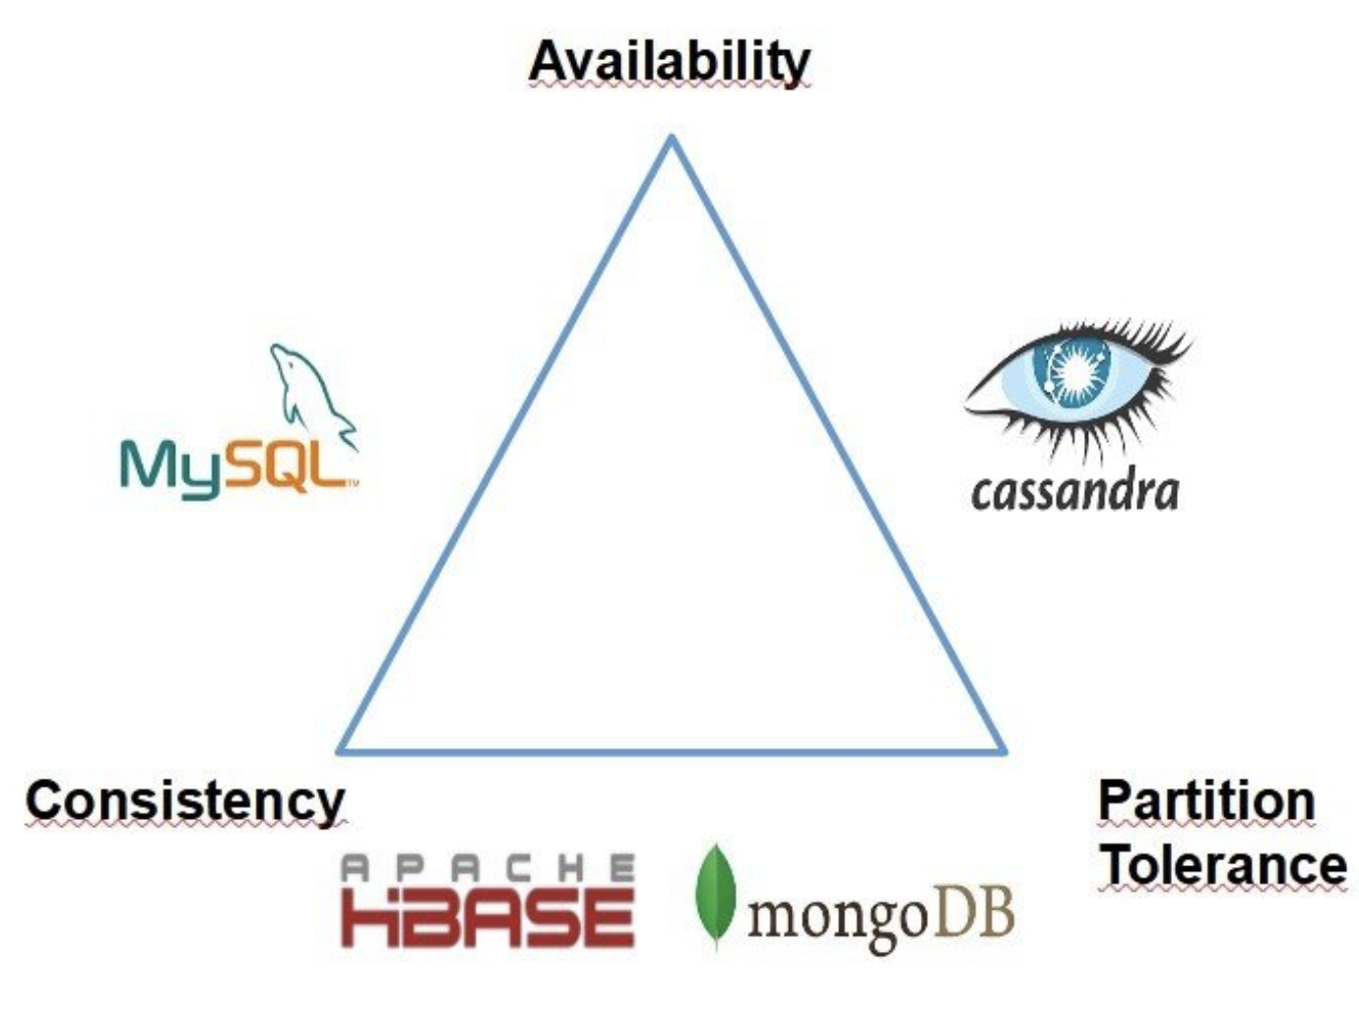
SOLO IMAGEN
Notes:
Usar para slides de imagen completa.

Slide 19
Tolerancia a Particiones
Notes:
Usar para los subtemas de las temáticas abordadas.

Slide 20
¿Qué es?
Con frecuencia, CAP se malinterpreta como si uno tuviera que elegir abandonar una de las tres garantías en todo momento. De hecho, la elección entre la consistencia y la disponibilidad se da solo cuando ocurre una partición de red o falla; en cualquier otro momento, no hay que hacer concesiones. Los sistemas de base de datos diseñados teniendo en cuenta las garantías tradicionales de ACID, como RDBMS, eligen la consistencia sobre la disponibilidad; mientras que los sistemas diseñados en torno a la filosofía BASE, comunes en el marco NoSQL, elige la disponibilidad sobre la consistencia.
Notes:
Usar para slides de sólo texto. Si no alcanza, no sobrecargar, usar otra con el mismo título para indicar que continúa el mismo módulo.

Slide 21
Consistencia
Notes:
Usar para los subtemas de las temáticas abordadas.

Slide 22
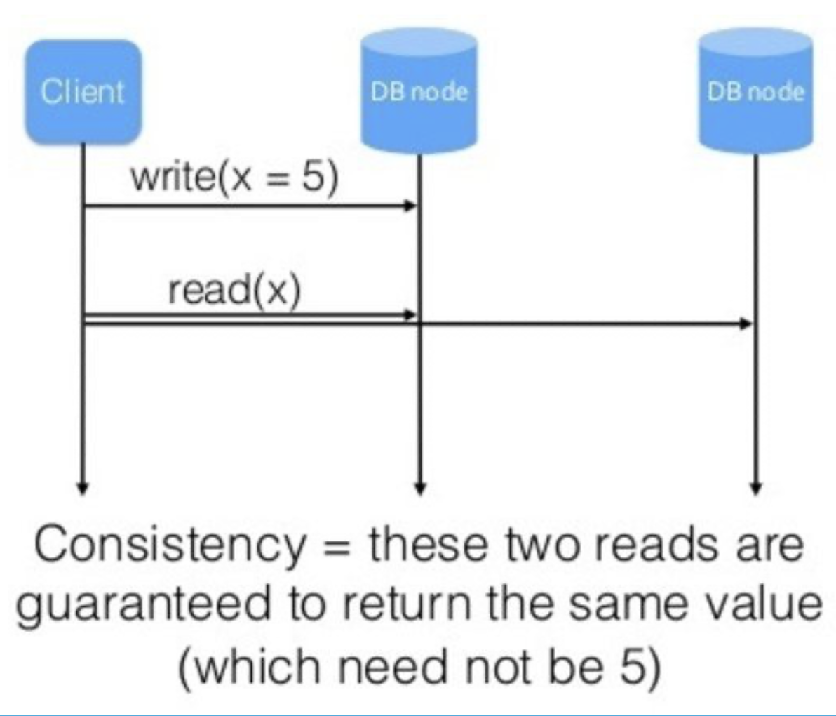
SOLO IMAGEN
Notes:
Usar para slides de imagen completa.

Slide 23
Disponibilidad
Notes:
Usar para los subtemas de las temáticas abordadas.

Slide 24
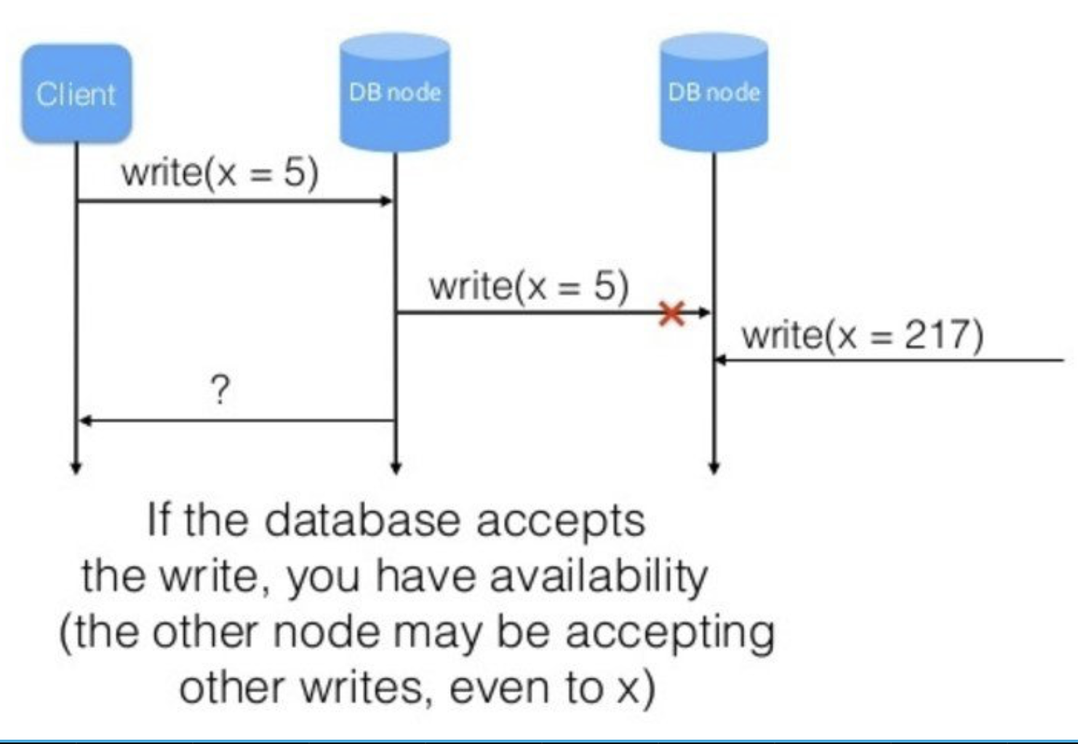
SOLO IMAGEN
Notes:
Usar para slides de imagen completa.

Slide 25

RESUMEN DE
LA CLASE
SQL
NoSQL
Acid & Base
Tolerancia a particiones
Notes:
Obligatoria. Completar el resumen con palabras claves de lo visto.

Slide 26
¿PREGUNTAS?
Notes:
Obligatoria. De cierre.

Slide 27
¡Muchas
gracias!
Notes:
Obligatoria. De cierre.

